Slide 1







TRƯỜNG TIỂU HỌC PHÚC LỢI
CHÀO MỪNG CÁC THẦY CÔ GIÁO VỀ DỰ GIỜ THĂM LỚP
4A2

Slide 2




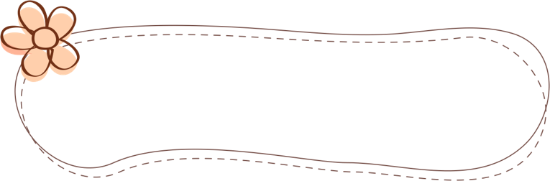
KHỞI ĐỘNG

Slide 3
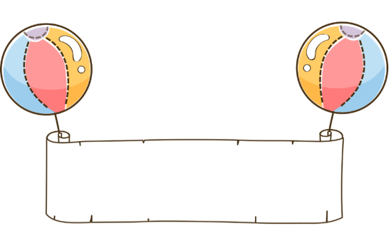
Tính:

Slide 4
=
=

Slide 5
Thứ hai ngày 7 tháng 3 năm 2022
Toán
Phép nhân phân số

Slide 6
YÊU CẦU CẦN ĐẠT
1.Nhận biết được ý nghĩa của phép nhân phân số ( qua tính diện tích hình chữ nhật.)
2. Biết thực hiện phép nhân hai phân số
3. Biết vận dụng phép nhân phân số giải bài toán có liên quan.
Notes:
Gọi hs đọc

Slide 7

KHÁM PHÁ

Slide 8


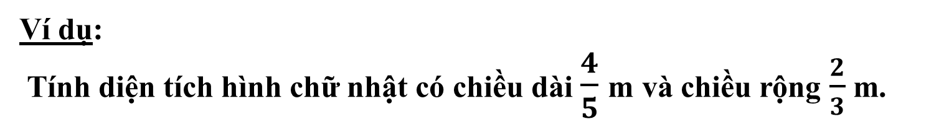

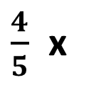

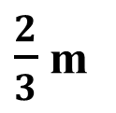



Ví dụ:
Tính diện tích hình chữ nhật có chiều dài $\frac{4}{5}$m và chiều rộng $\frac{2}{3}$ m.
a. Ta phải thực hiện phép nhân:
$\frac{4}{5}$ x
$$\frac{2}{3}$$
4 x 2
= $\frac{8}{15}$
=
5 x 3
b. Ta tính diện tích dựa vào hình vẽ bên:
1 m
- Hình vuông có diện tích bằng 1 m²
Hình vuông được chia thành:
5 x 3 = 15 ô
$\frac{2}{3}$ m
$\frac{8}{15}$m²
1m
- Hình chữ nhật chiếm: 4 x 2 = 8 ô
Do đó, diện tích hình chữ nhật bằng
$\frac{1}{15}$m²
$\frac{8}{15}$m²
$\frac{4}{5}$ m

Slide 9

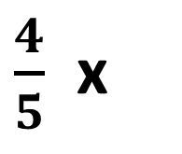
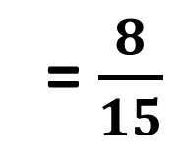

Ví dụ:
$\frac{4}{5}$ x
$$\frac{2}{3}$$
4 x 2
= $\frac{8}{15}$
=
5 x 3
* Muốn nhân hai phân số, ta lấy tử số nhân với tử số, mẫu số nhân với mẫu số.
Nhân hai phân số biết rồi
Tử sau tử trước bạn ơi nhân nào
Tiếp tục hai mẫu nhân vào
Rút gọn (nếu có) thế nào cũng ra.

Slide 10
Qua hoạt động 2, con đạt được mục tiêu gì?

1.Nhận biết được ý nghĩa của phép nhân phân số ( qua tính diện tích hình chữ nhật.)
2. Biết thực hiện phép nhân hai phân số
3. Biết vận dụng phép nhân phân số giải bài toán có liên quan.
Notes:
Gọi hs đọc

Slide 11

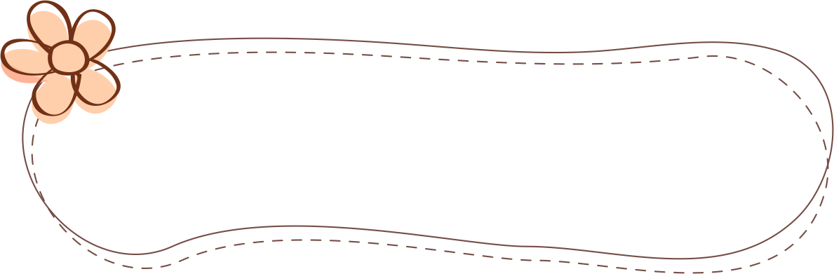
LUYỆN TẬP

Slide 12
Bài 1: Tính
a)
4
6
4 x 6
24
x
=
=
5
7
5 x 7
35
2
1
2 x 1
2
1
b)
x
=
=
=
9
2
9 x 2
18
9
1
8
1 x 8
8
4
c)
x
=
=
=
2
3
2 x 3
6
3
1
1
1
1
x
=
d)
=
8
7
8 x 7
56

Slide 13
2
1
2 x 1
1
b)
x
=
=
9
2
9 x 2
9
1
8
1 x 2 x4
4
c)
x
=
=
2
3
2 x 3
3

Slide 14
Qua Bài tập 1, con đạt được mục tiêu gì?
1.Nhận biết được ý nghĩa của phép nhân phân số ( qua tính diện tích hình chữ nhật.)

2. Biết thực hiện phép nhân hai phân số
3. Biết vận dụng phép nhân phân số giải bài toán có liên quan.
Notes:
Gọi hs đọc

Slide 15
Bài 2: Rút gọn rồi tính
b)
c)
a)
a)
b)
c)

Slide 16
c)

Slide 17
Qua Bài tập 2, con đạt được mục tiêu gì?
1.Nhận biết được ý nghĩa của phép nhân phân số ( qua tính diện tích hình chữ nhật.)
2. Biết thực hiện phép nhân hai phân số
3. Biết vận dụng phép nhân phân số giải bài toán có liên quan.

Notes:
Gọi hs đọc

Slide 18
Bài 3
6
Một hình chữ nhật có chiều dài m và chiều rộng m .Tính diện tích hình chữ nhật đó ?
3
7
5
Bài giải
Diện tích hình chữ nhật là:
x = (m²)
Đáp số: m²
Tóm tắt:
Chiều dài : m
Chiều rộng: m
Diện tích :…….m² ?
6
7
6
3
18
3
7
5
35
18
5
35
Nếu tăng chiều dài lên 2 lần và giữ nguyên chiều rộng thì diện tích hình chữ nhật sẽ thay đổi như thế nào? Diện tích mới là bao nhiêu?

Slide 19
Qua Bài tập 3, con đạt được mục tiêu gì?
1.Nhận biết được ý nghĩa của phép nhân phân số ( qua tính diện tích hình chữ nhật.)
2. Biết thực hiện phép nhân hai phân số
3. Biết vận dụng phép nhân phân số giải bài toán có liên quan.

Notes:
Gọi hs đọc

Slide 20
VẬN DỤNG
TRẢI NGHIỆM

Slide 21
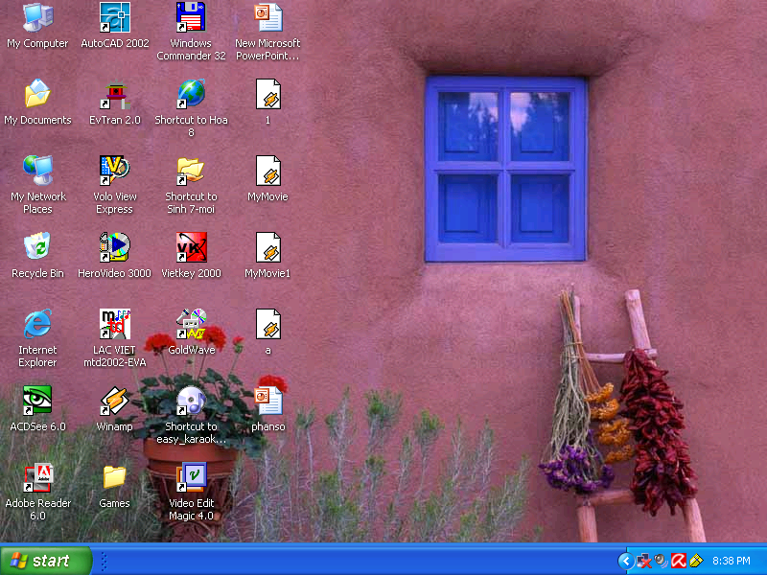
Khoanh vào chữ đặt trước câu trả lời đúng.
Tích của và bằng:
Ô CỬA BÍ MẬT
Khoanh vào chữ đặt trước câu
trả lời đúng.
Tích của và bằng:
1
4
A.
B.
C.
D.
A
B.
C.
D.
TRÒ CHƠI
Khoanh vào chữ đặt trước câu
trả lời đúng.
Tích của và bằng:
Tích của và bằng:
?
3
5
A.
A.
B.
C.
D.
A.
B.
C.
D.
Tính:
X
Tính:
?
X
2
6
X
=
=
X
=
=

Slide 22


Slide 23



Slide 24
















Bắt đầu!
HẾT GIỜ
$$\frac{4}{7}$$
$$×$$
$$\frac{5}{7}$$
$$=$$
A. $\frac{20}{7}$
B. $\frac{28}{35}$
C. $\frac{9}{7}$
D. $\frac{20}{49}$

Slide 25











Bắt đầu!
HẾT GIỜ
$$\frac{3}{5}$$
$$\frac{4}{6}$$
$$×$$
$$=$$
A. $\frac{38}{30}$
B. $\frac{2}{5}$
C. $\frac{6}{20}$
D. $\frac{7}{30}$

Slide 26













Bắt đầu!
$$\frac{5}{8}$$
$$\frac{2}{3}$$
$$×$$
$$=$$
HẾT GIỜ
A. $\frac{31}{24}$
B. $\frac{10}{27}$
C. $\frac{5}{12}$
D. $\frac{5}{24}$

Slide 27







Bắt đầu!
$$\frac{2}{11}$$
$$\frac{3}{6}$$
HẾT GIỜ
$$×$$
$$=$$
A. $\frac{5}{66}$
B. 1
C. $\frac{1}{11}$
D. $\frac{11}{1}$

Slide 28
